Slide 1
Direct Matin – © Christophe Grippay – HR CONSEIL

Slide 2
Pourquoi ce sujet est important

Slide 3
Pourquoi ce sujet est important

Slide 4
Pourquoi ce sujet est important

Slide 5
Pourquoi ce sujet est important

Slide 6
Pourquoi ce sujet est important

Slide 7
Pourquoi ce sujet est important

Slide 8
Pourquoi ce sujet est important

Slide 9
Pourquoi ce sujet est important

Slide 10
Pourquoi ce sujet est important

Slide 11
Les Echos –

Slide 12
Les Echos –

Slide 13
Les Echos –

Slide 14
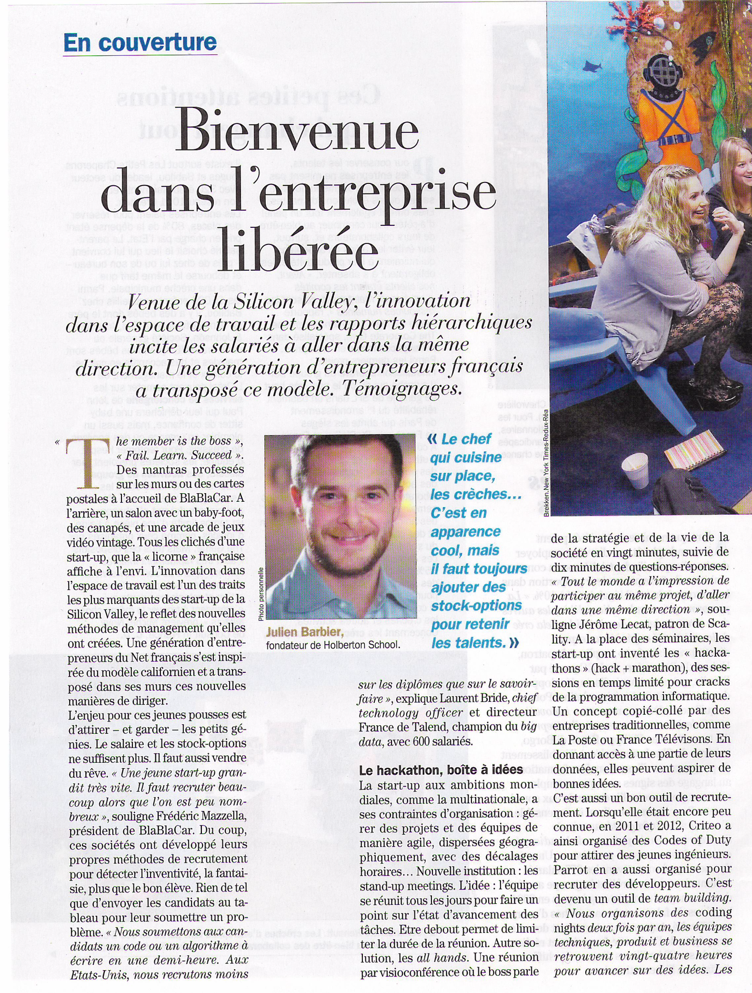
Direct Matin –

Slide 15
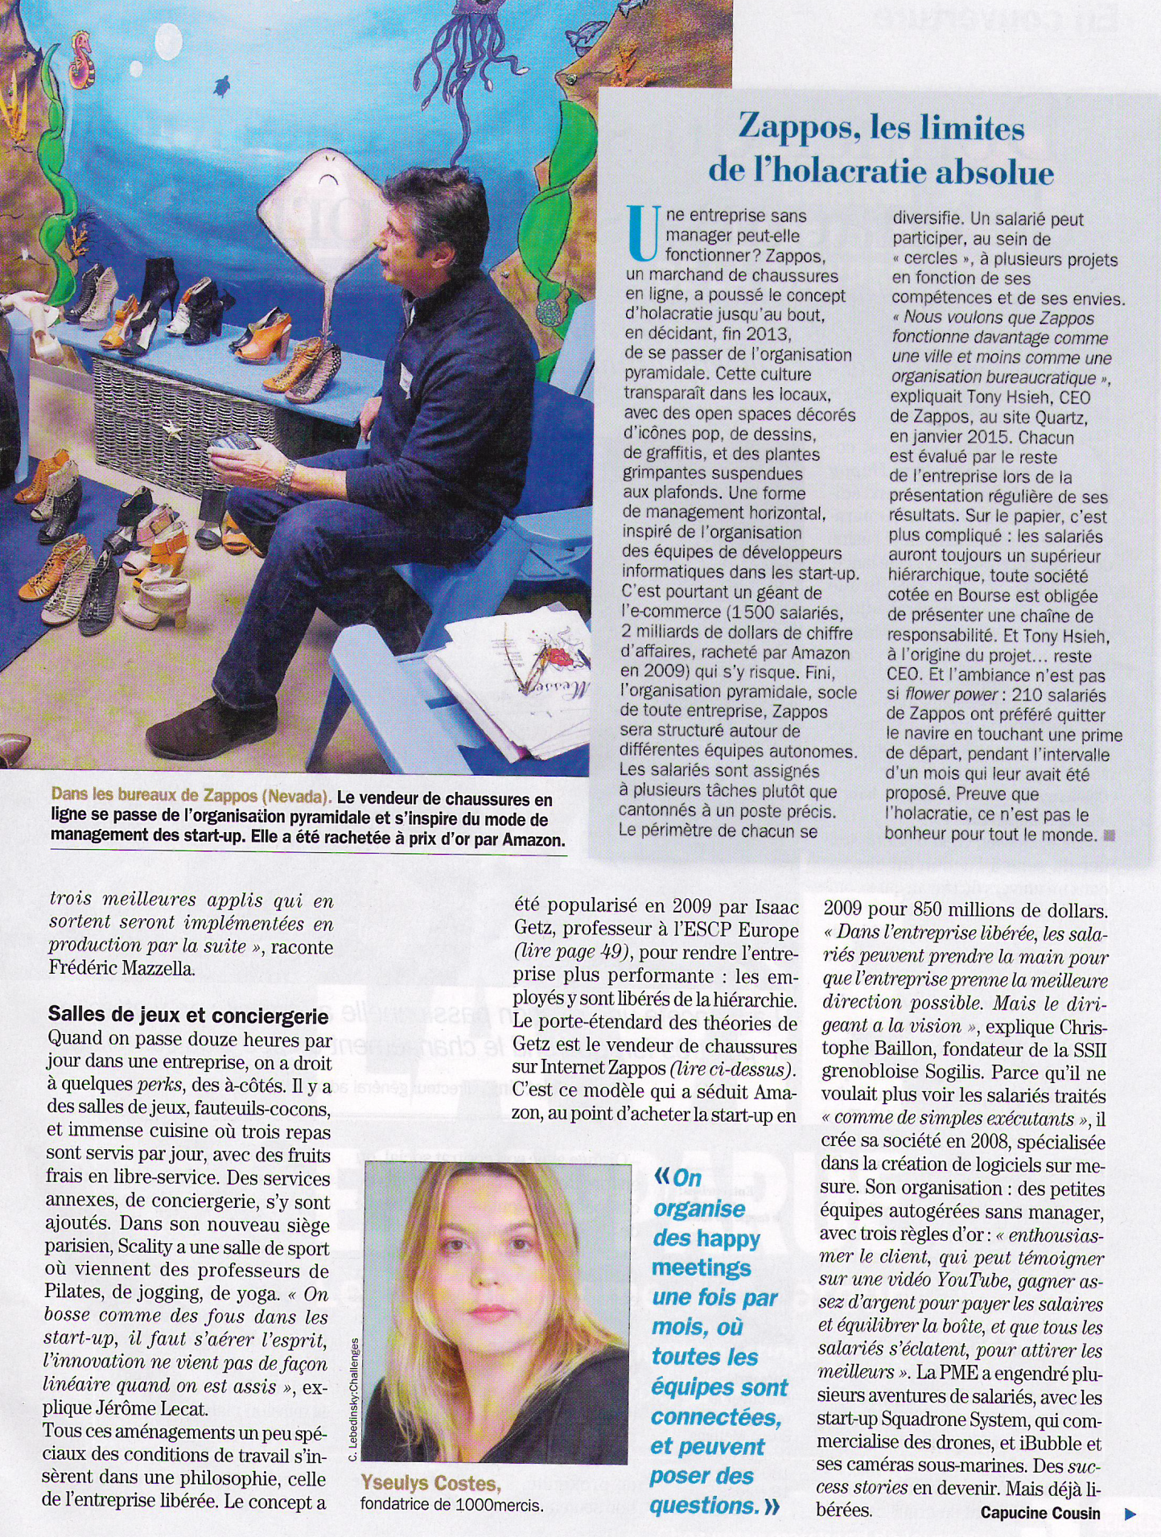
Direct Matin –

Slide 16
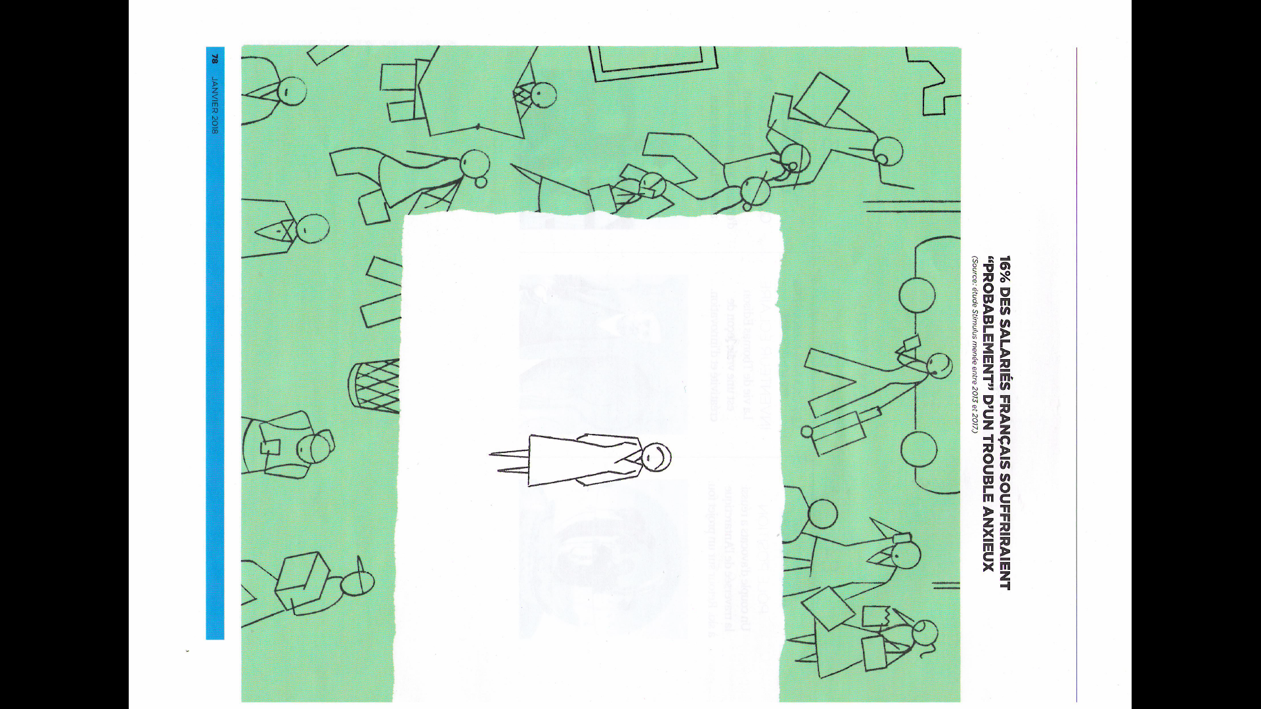
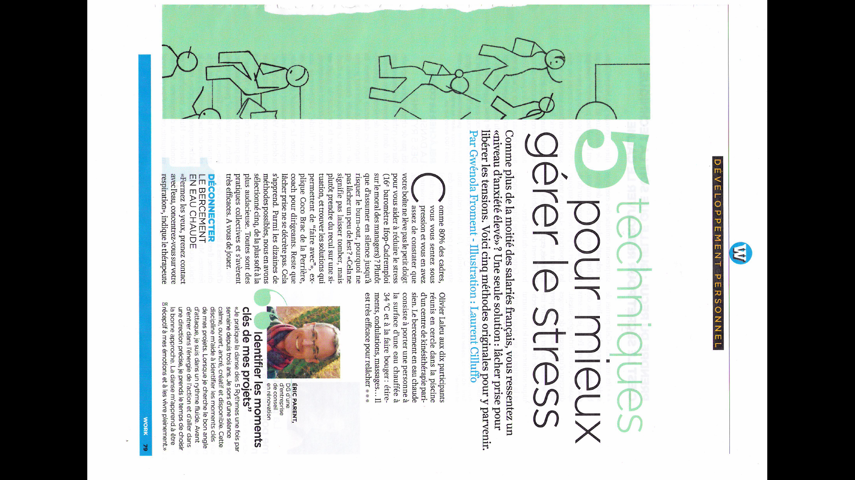
Work

Slide 17
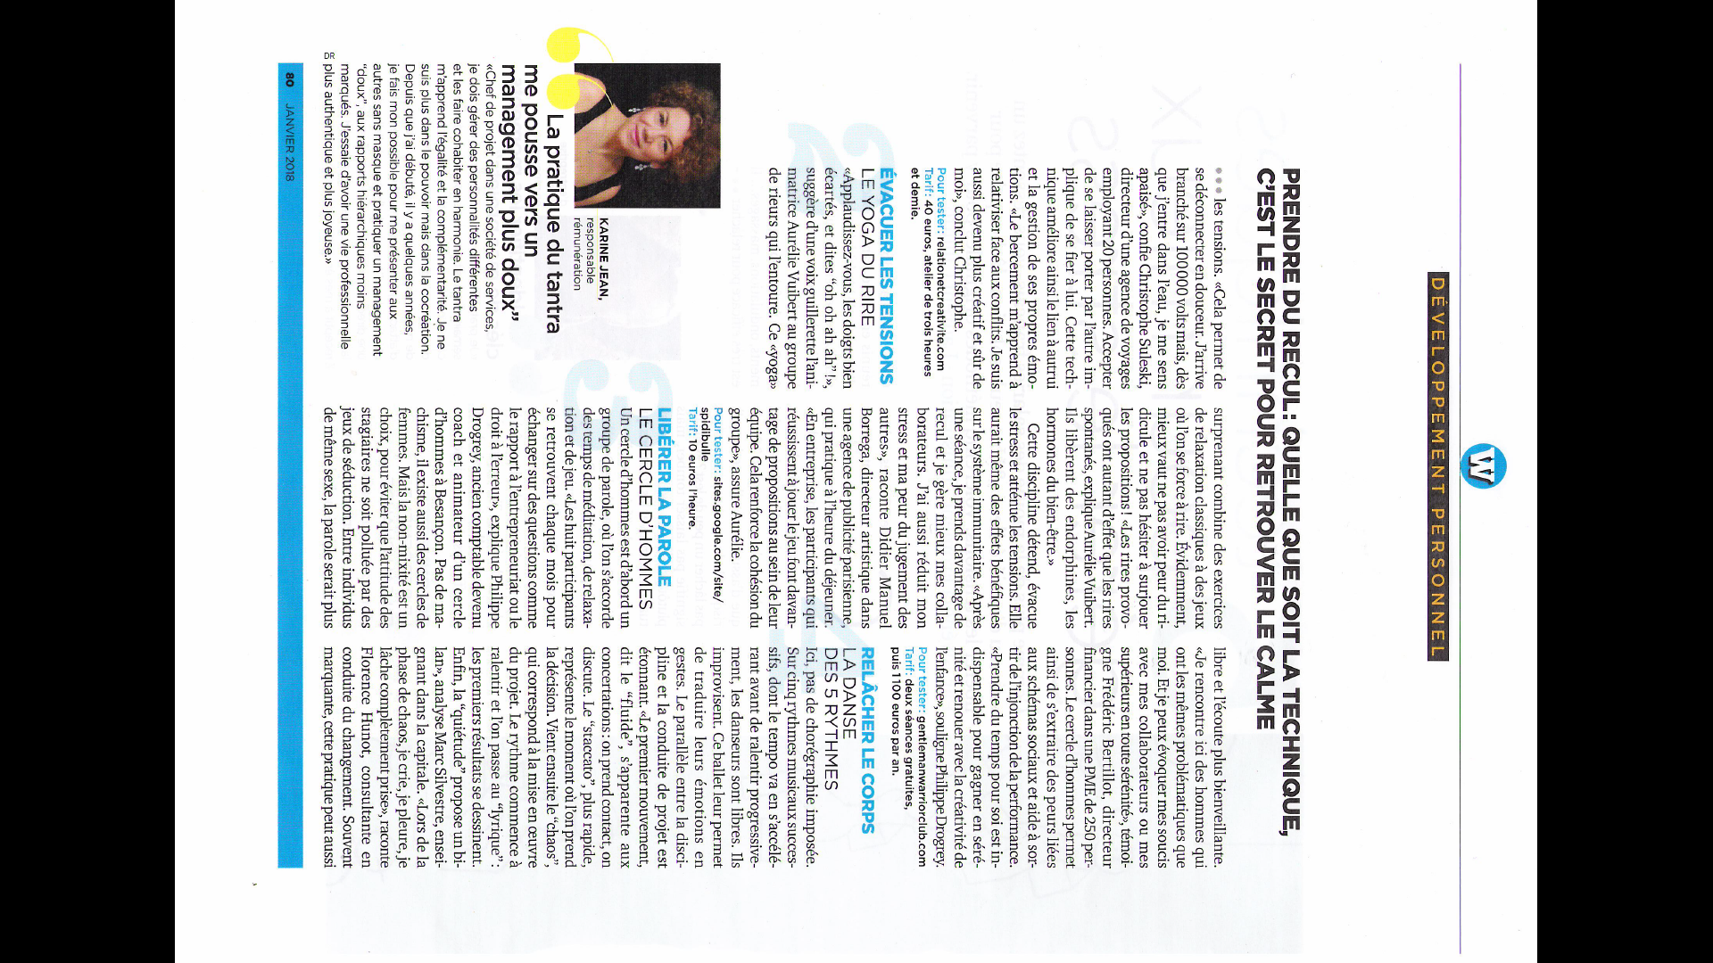
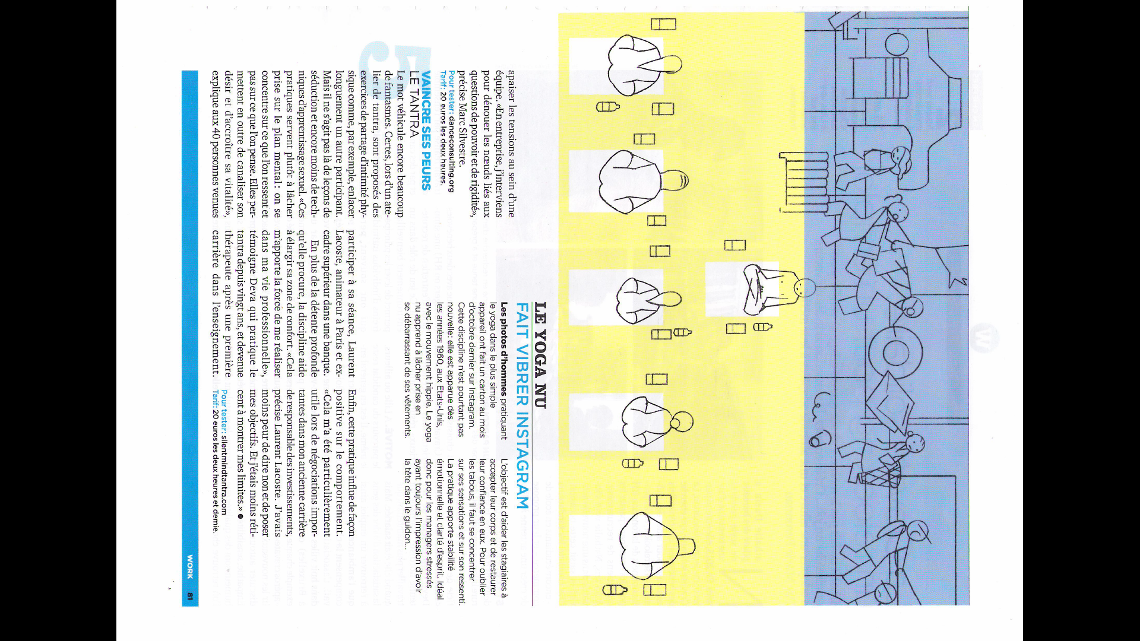
Work

Slide 18
Les Echos -

Slide 19
Direct Matin –

Slide 20
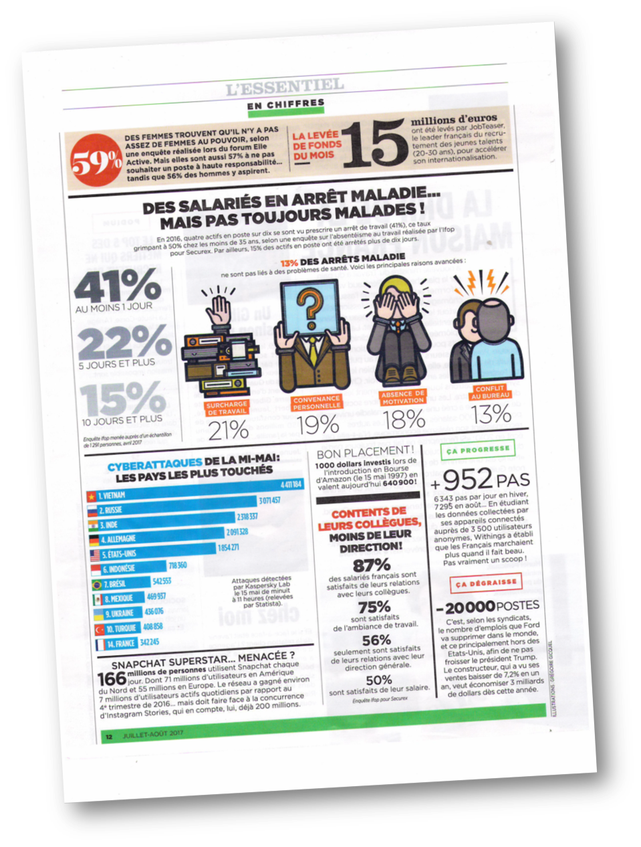
Direct Matin –

